Slide 1
Создание сайтов
Автор: Рыбаков А.
Группа: ИС 40-1

Slide 2


Назначение сайтов
Назначение сайтов заключается во взаимодействии с аудиторией через интернет, обеспечивая информационную, маркетинговую и имиджевую функции.
Они служат цифровым представительством для бизнеса, личного бренда или идеи, позволяя продавать товары, привлекать клиентов, информировать о услугах, формировать лояльность и автоматизировать процессы

Slide 3



Основные этапы разработки сайта
Основные этапы разработки сайта включают планирование (анализ, ТЗ), проектирование (структура, прототипы), дизайн (макеты), верстку, программирование (бэкенд), наполнение контентом, тестирование и запуск, после чего следует поддержка и развитие

Slide 4







Способы создания сайтов
Конструкторы сайтов: Tilda, Wix, uCoz
CMS: WordPress, Joomla, Bitrix
Фреймворки: Django, Laravel, React

Slide 5
Конструкторы сайтов
Принцип работы базируется на сборке сайта из готовых блоков (текст, изображения, формы) внутри шаблона
Конструкторы сайтов идеально подходят новичкам, предпринимателям, фрилансерам и малым бизнесам, которым нужно быстро, недорого и без навыков программирования создать сайт

Slide 6
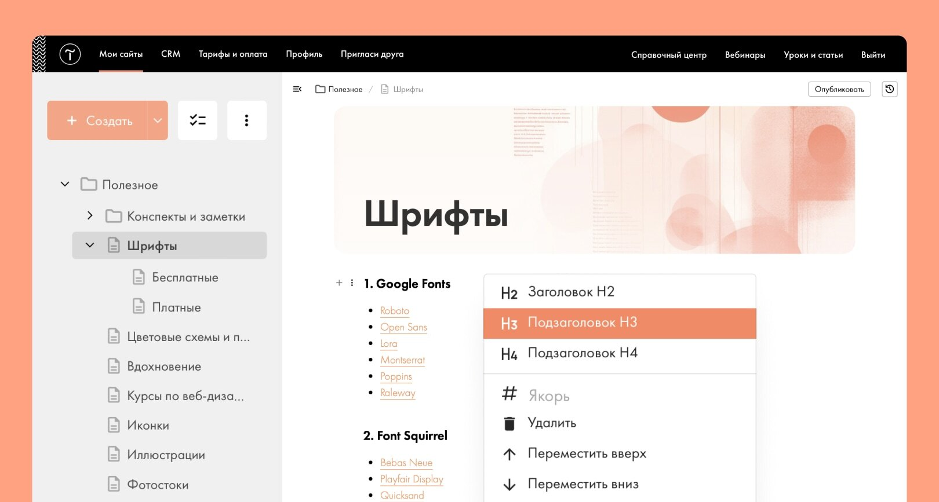

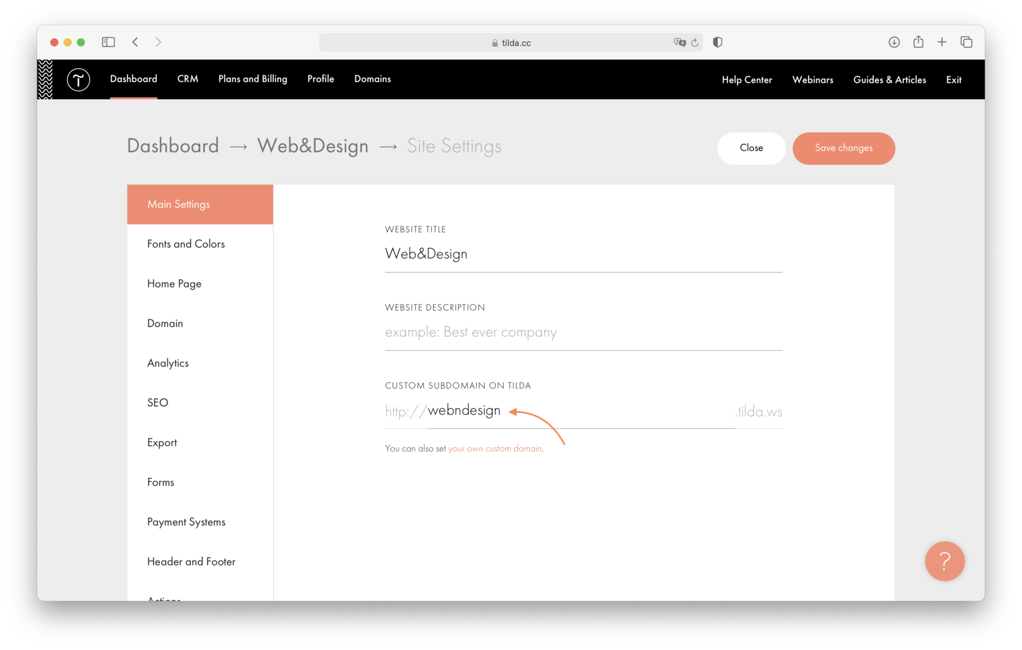
Конструкторы сайтов
Преимущества:
• Не требуют программирования
• Быстрое создание сайта
• Встроенный хостинг
• Дешевле разработки
Недостатки:
Ограниченная гибкость
Шаблонный дизайн
Зависимость от платформы

Slide 7
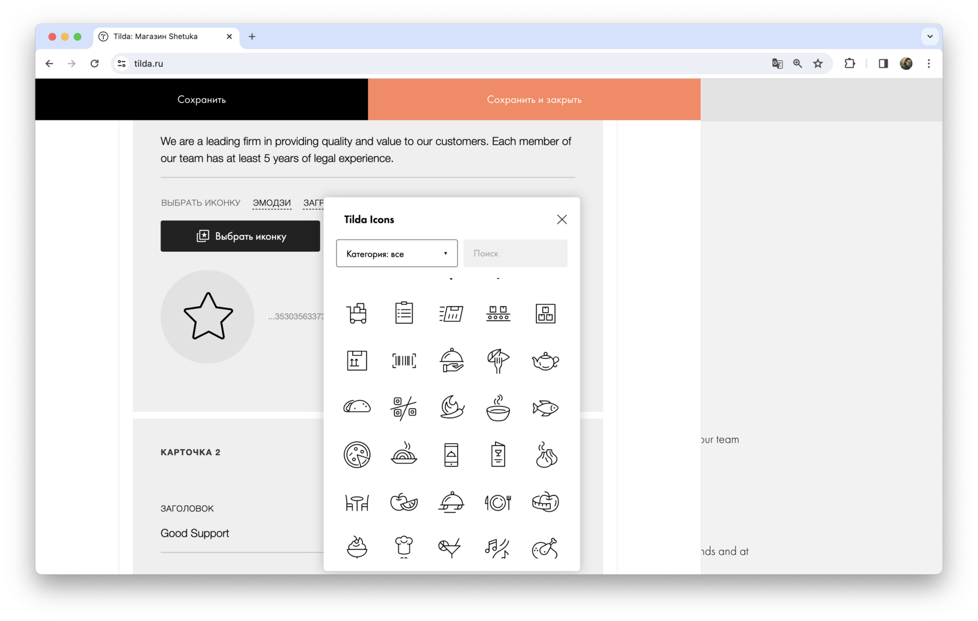
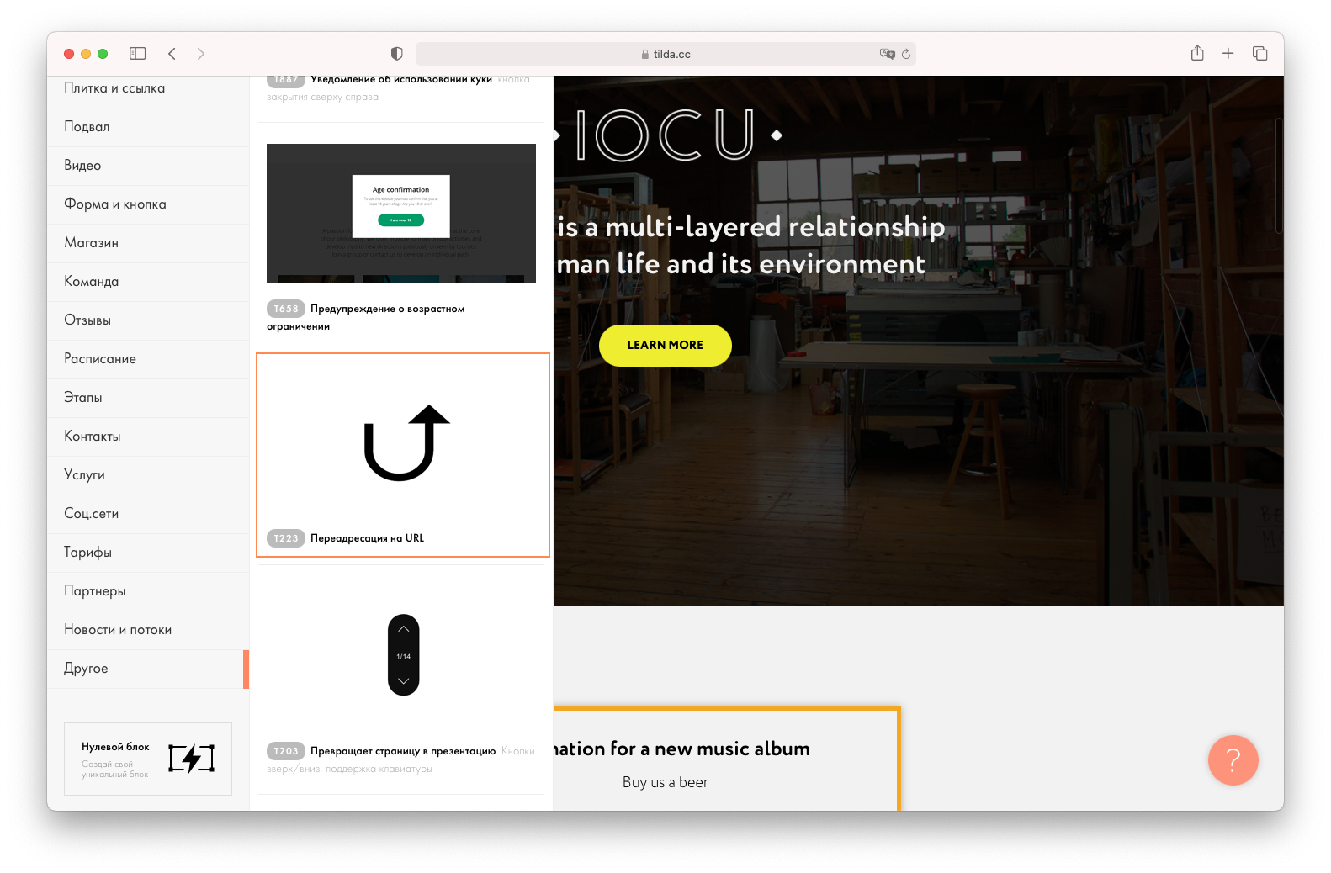
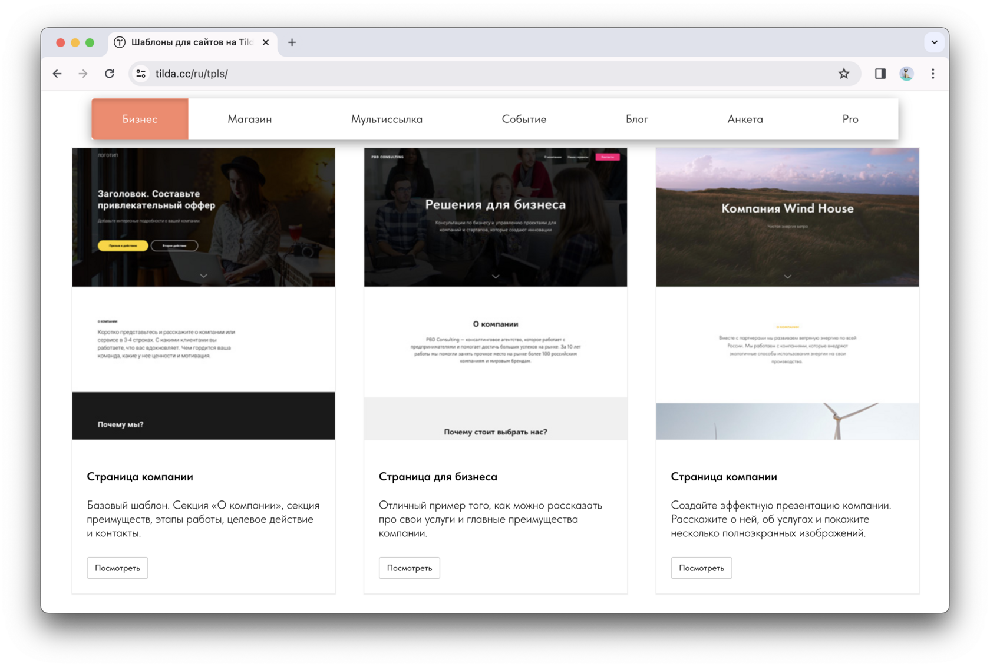
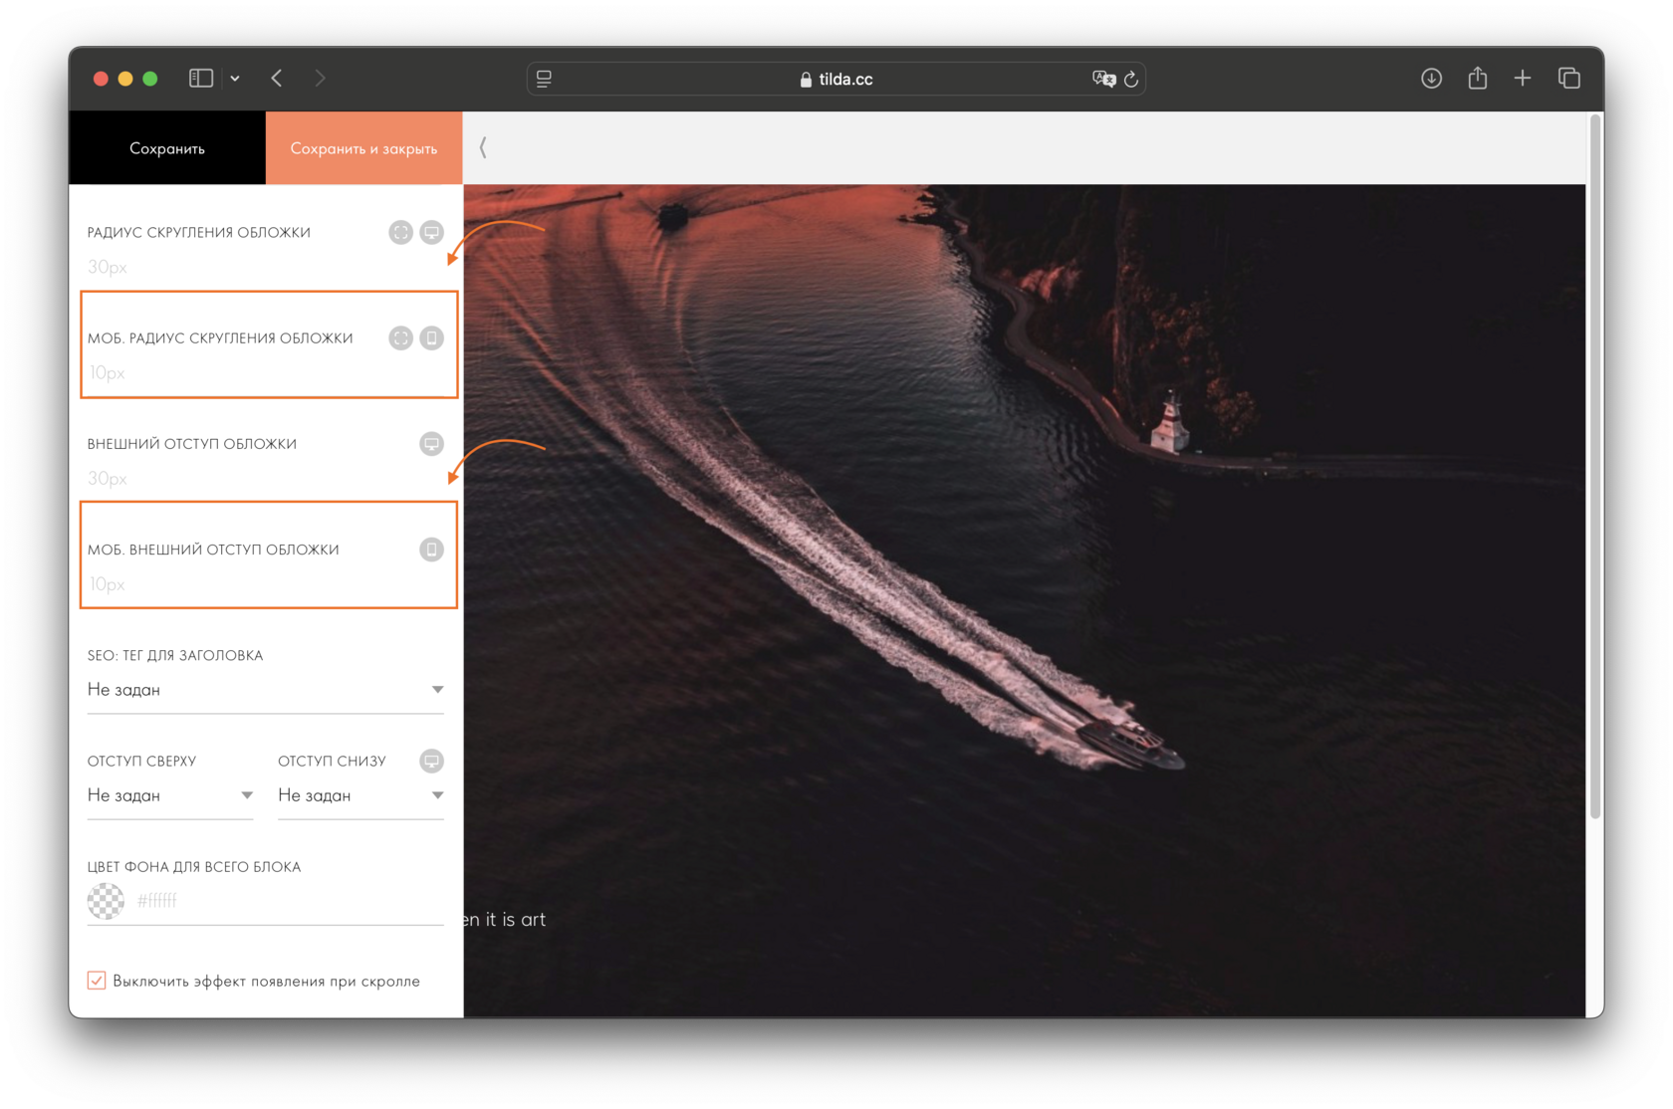
Конструкторы сайтов

Slide 8
CMS - Системы управления контентом
CMS - это программное обеспечение, позволяющее создавать, редактировать, публиковать и управлять содержимым сайта (текстами, изображениями, структурой) без необходимости глубоких знаний программирования. CMS предоставляет удобный графический интерфейс, заменяя ручное написание кода
Преимущества
Удобное управление
Плагины
Недостатки
Уязвимости
Низкая скорость

Slide 9
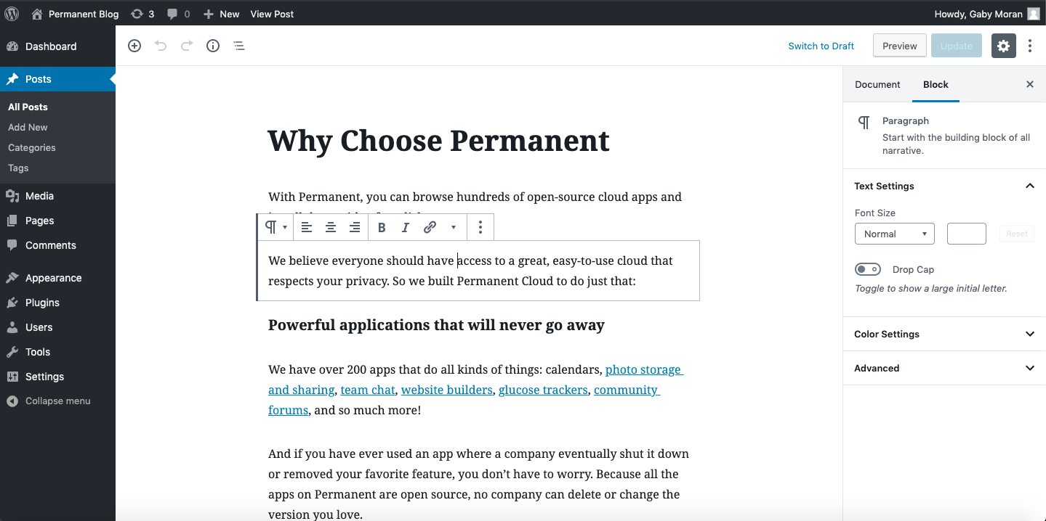
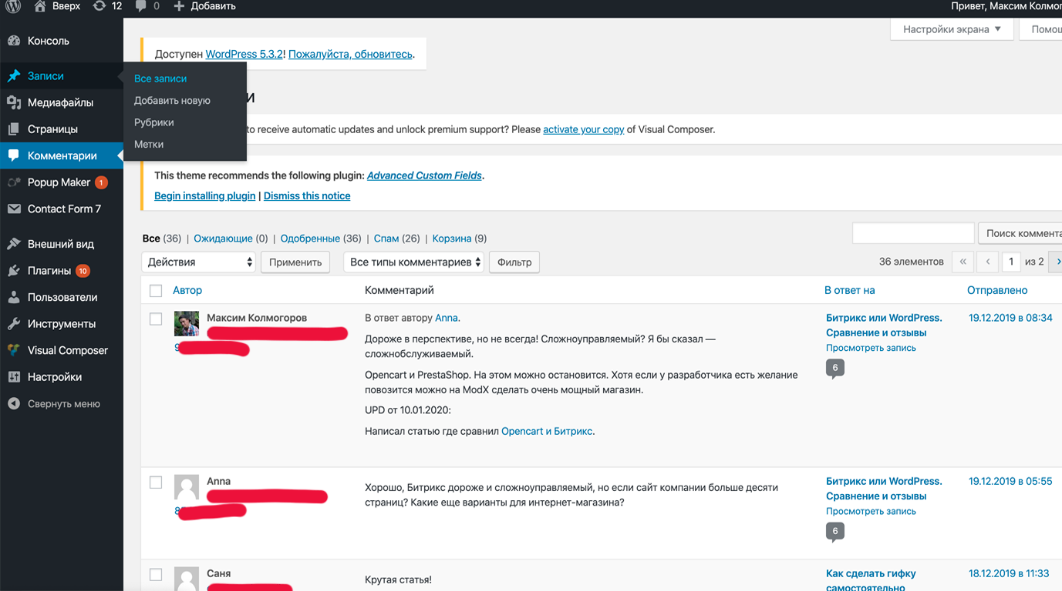
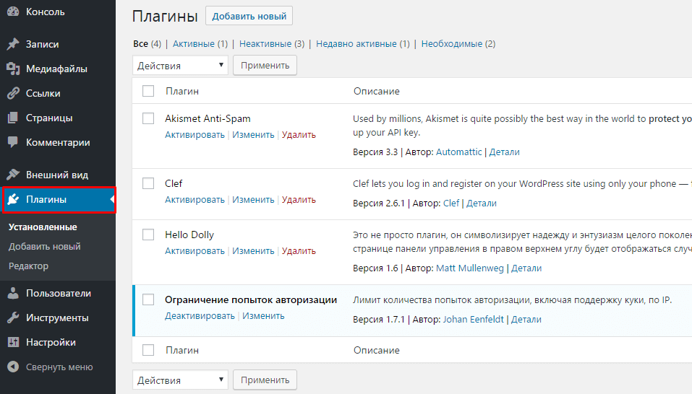
CMS - Системы управления контентом

Slide 10
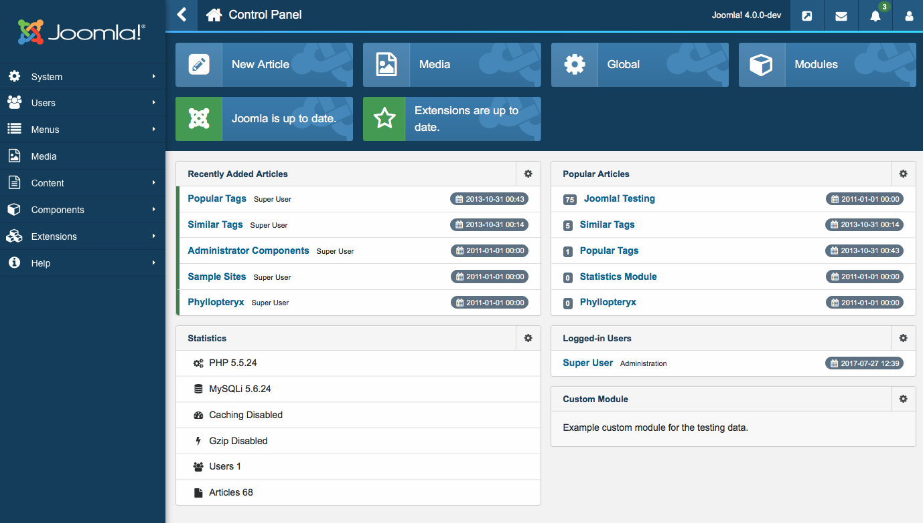
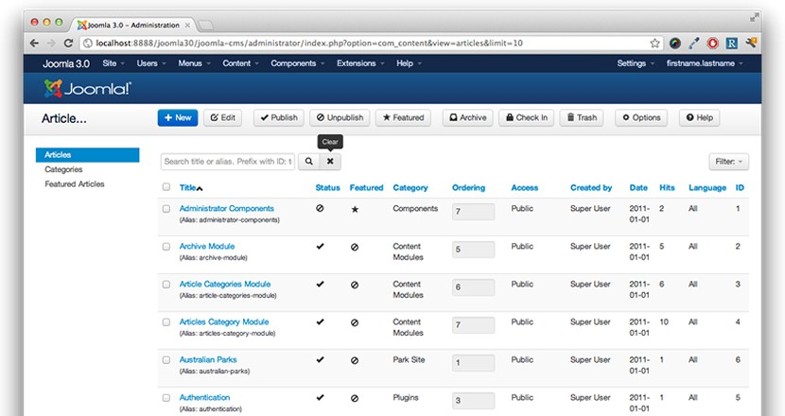
CMS - Системы управления контентом

Slide 11
Фреймворки
Фреймворк — это готовый программный каркас или основа с набором инструментов, библиотек и шаблонов, который значительно ускоряет и упрощает разработку веб-сайтов, приложений и другого ПО, предоставляя готовые решения для типовых задач вместо того, чтобы писать всё с нуля. Он диктует структуру проекта, облегчая работу разработчиков, позволяя им сосредоточиться на уникальной функциональности и наполнять продукт своим кодом
Фреймворки нужны для ускорения разработки ПО, обеспечения безопасности и стандартизации кода, предоставляя готовый каркас, библиотеки и инструменты. Они избавляют программистов от рутины, позволяя сосредоточиться на бизнес-логике, а не на написании базовых функций с нуля. Они необходимы для создания масштабируемых веб-приложений, сайтов и мобильных продуктов

Slide 12
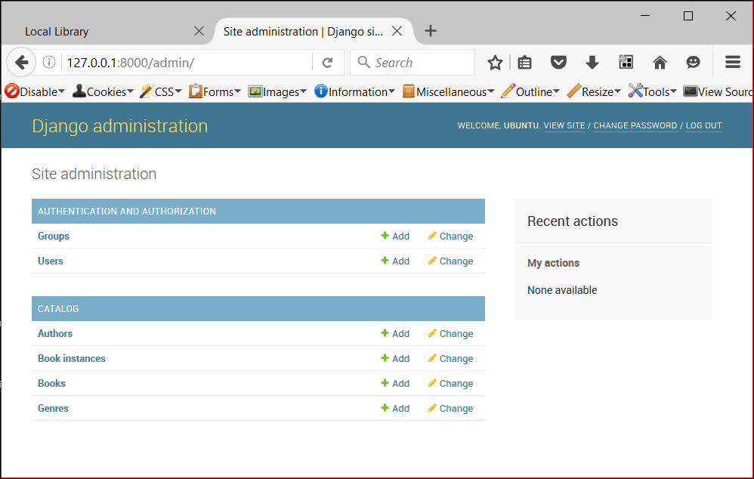
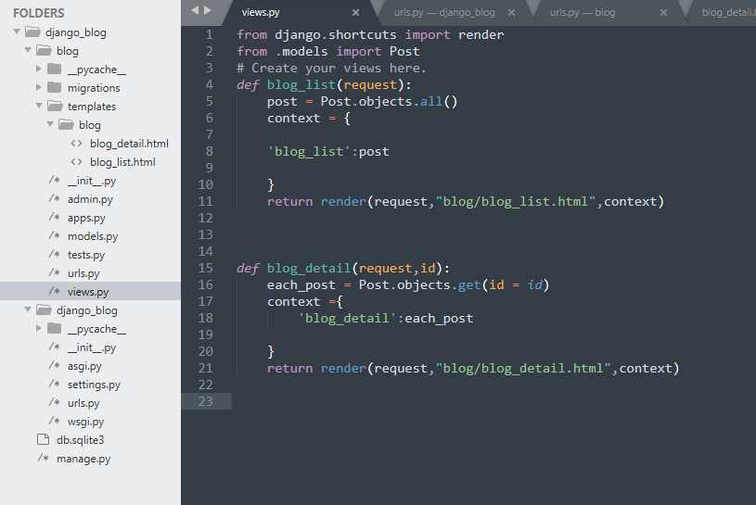
Фреймворки

Slide 13
Технологии для создания сайтов
Создание современных сайтов базируется на разделении на frontend (внешний вид) и backend (логика сервера).
Основными технологиями являются HTML, CSS, JavaScript для клиентов, а также языки вроде PHP, Python, Node.js и базы данных (MySQL, PostgreSQL) для сервера.
Популярные фреймворки (React, Vue, Laravel) ускоряют разработку, а CMS (WordPress, Bitrix) упрощают управление контентом

Slide 14
Заключение
Выбор способа создания сайта зависит от целей проекта, уровня подготовки разработчика и требуемого функционала. Для простых задач достаточно конструктора, для более сложны — CMS и фреймворки

